Slide 1
数据库应用技术
孙大为
中国地质大学 信息工程学院

Slide 2
第三讲
Storm部署与实例

Slide 3
第8章 Storm—基于拓扑的流数据实时计算系统
Storm简介
Storm原理及其体系结构
Storm编程模型原理
Storm体系结构
搭建Storm开发环境
Storm的安装步骤
Storm 的设置
Storm 的启动
Storm使用实例
使用Maven管理storm-starter
WordCountTopology实例分析

Slide 4
Storm简介
BackType公司（后被Twitter收购）前工程师Nathan Marz，在使用Hadoop过程中，因为不满意Hadoop系统的扩展性和其代码的繁琐性，以及其粗糙的容错处理机制，提出了一种支持实时流处理、扩展机制简单的编程模型Topology，取名为Storm。
Storm于2011年9月19号正式开源，实现Storm的语言为一种运行于Java平台的LISP方言—Clojure。
Storm是很有潜力的流处理系统，出现不久，就在淘宝、百度、支付宝、Groupon、Facebook、Twitter等平台上得到使用。第三方支付平台支付宝使用Storm来计算实时交易量、交易排行榜、用户注册量等，每天处理的信息超过1亿条，处理的日志文件超过6TB；团购网站Groupon使用Storm对对实时数据进行快速数据清洗、格式转换、数据分析；Twitter使用它来处理tweet（用户发送到Twitter上的信息）。

Slide 5
Storm简介
Storm的Topology编程模型简单，在实际任务处理时却很实用。Topology，实际上就是任务的逻辑规划，包含Spout和Bolt两类组件，Spout组件负责读取数据，Bolt组件负责任务处理。
与MapReduce相比，它的任务粒度相对灵活，不只局限于Mapreduce中的Map()和Reduce()函数，用户可以根据任务需求编写自己的函数。
同时，它不存储中间数据，组件与组件之间的数据传递通过消息传递的方式，对于很多不需要存储中间数据的应用来说，Topology编程模型降低了处理过程的繁琐与延迟。

Slide 6
Storm简介
（1）Storm具有很好的容错性、扩展性、可靠性和健壮性。
Storm使用Zookeeper（Hadoop中的一个正式子项目，后被广泛使用的一种分布式协调工具）作为集群协调工具，当发现正在运行的Topology出错的时候，Zookeeper就会告诉Nimbus（Storm系统的主进程，负责分发任务等操作），然后Nimbus就重新分配并启动任务。
在Storm中，Topology被提交后，在没有被手动杀死之前，它都将一直处于运行状态。这些措施都是为了保证该系统的容错性。Storm采用三进程架构—Nimbus、Supervisor、Zookeeper，无论是集群还是单机都只有这三个进程。当需要在集群中新加入节点的时候，只需要修改配置文件和运行Supervisor和Zookeeper进程即可，扩展起来十分方便。
另外，Storm采用消息传递方式进行数据运算，数据传输的可靠性至关重要。Storm系统中传递的消息，主节点都会根据消息的产生到结束生成一棵消息树。所以，消息从诞生到消亡的整个过程，它都会被跟踪。如果主节点发现某消息丢失，那么它就会重新处理该消息。正是因为有了容错性、可靠性的保障，该系统运行中体现出健壮性，不会出现轻易宕机、崩溃的现象。

Slide 7
Storm简介
（2）Storm并行机制灵活。 各个组件的并行数由用户根据任务的繁重程度自行设定，如果该组件处理的任务复杂度高，耗费时间多，那么并行数目的设置就偏大些，相反地，并行数目的设置则偏小些。这样，拓扑中的每个组件就能很好地配合，最大化地利用集群性能，提高任务处理效率。
（3）Storm支持多种语言。 Storm内部实现语言是Clojure，基于Storm开发的应用却可以使用几乎任何一种语言，而所需的只是连接到Storm的适配器。Storm默认支持Clojure、Java、Ruby和Python，并已经存在针对 Scala、JRuby、Perl 和 PHP 的适配器。更多的适配器将会随着应用的扩展变得更加地丰富。

Slide 8
Storm原理及其体系结构
Storm编程模型原理 Storm编程模型采用的是生活中常见的并行处理任务方式—流水线作业方式。Storm实现一个任务的完整拓扑如图8.1所示，在Storm中每实现一个任务，用户就需要构造一个这样的拓扑。该拓扑包含两类组件：Spout和Bolt。Spout负责读取数据源，Bolt负责任务处理。Storm处理一个任务，往往会把该任务拆分为几部分，分别由不同的Bolt组件来实现。这是流水线作业中实现并行和提升任务处理效率采用的方法。
Storm编程模型Topology

Slide 9
Storm编程模型原理
比如，使用Storm处理单词统计的任务（WordCount），该任务的拓扑如图8.2所示。spout组件负责读取要统计的数据源中的句子，split组件负责将接收到的句子拆分成单个的单词，把这些单词发送至count组件，count组件负责统计发送过来的单词出现的次数。
WordCount Topology

Slide 10
Storm编程模型原理
这样一个统计单词的任务就被拆分为三部分来操作，每部分可以根据任务的繁重程度来规划并行数目，各个组件的并行数没有明确规定。比如，可以设置spout并行数为2，split并行数为8，count并行数为12。
WordCount并行工作模式

Slide 11
Storm体系结构
Storm中因为没有使用文件系统，相比于Hadoop它的架构要简单得多。Storm依然采用的是主从架构模式，即有一个主进程和多个从进程。除了这两个进程以外，还有在主进程与从进程之间进行协调的进程Zookeeper。Storm的体系结构如图8.4所示。
Storm体系结构

Slide 12
Storm体系结构
知道了Storm是由三类进程组成，但是Storm的三进程部署到具体的集群上又是怎样的呢？因为主进程任务是负责分发任务和调度任务，在一个任务中只需要一个这种角色，所以主进程Nimbus只需要部署到一个节点上。而工作机进程是负责实际的任务处理，那么一个集群有多少节点配置多少个工作机进程，这样才能最大限度地利用集群性能，所以Supervisor需要部署到集群中的每一个节点上。Zookeeper进程负责主进程与工作进程协调的任务，因此它也需要部署到集群中的每一个节点上。知道了这点，下面的部署安装也就不难理解了。

Slide 13
搭建Storm开发环境
搭建Storm开发环境首先需要安装Storm系统需要的依赖包，然后再安装Storm系统工具包。Storm开发环境可以搭建在单机上，也可以搭建在集群上。本节我们在4个节点构建的集群上搭建Storm开发环境。
1．实验环境说明 （1）操作系统：CentOS 64位(可以为32位，相应地JDK也需要32位)。 （2）集群配置：4个节点，IP:192.168.122.101~104(根据自己集群情况自行设置)。

Slide 14
搭建Storm开发环境
2．安装内容说明 （1）依赖软件：Python、JDK、gcc-c++、uuid*、libtool、libuuid、libuuid-devel。 （2）安装Storm所需工具包包含Zookeeper、ZeroMQ 、JZMQ 和Storm。 ① Zookeeper：Hadoop的正式子项目，是一个针对大型分布式系统的可靠协调系统，提供配置维护、名字服务、分布式同步、组服务等功能。Zookeeper的目标就是封装好复杂易出错的关键服务，将简单易用的接口和性能高效、功能稳定的系统提供给用户。 ② ZeroMQ：类似于Socket的一系列接口，ZeroMQ与Socket的区别在于Socket是端到端的(1:1)的关系，而ZeroMQ是N:M的关系，屏蔽细节使得网络编程更加简单。 ③ JZMQ：针对ZeroMQ的Java binding。 ④ Storm：Storm系统主程序，本文使用的Storm的版本号为0.8.1。

Slide 15
Storm的安装步骤
以下安装均在root用户下完成，所需的工具包存放在压缩包storm.tar.gz中，所以首先要把该压缩包解压。 （1）安装准备。 解压storm.tar.gz包： tar –xzvf storm.tar.gz
切换当前工作目录到解压后的storm目录： cd storm

Slide 16
Storm的安装步骤
（2）安装依赖文件。 使用yum方式安装依赖包g++、uuid*、libtool、libuuid、libuuid-devel yum -y install gcc-c++ uuid* libtool libuuid libuuid-devel 安装JDK： chmod +x jdk-6u35-linux-x64-rpm.bin ./jdk-6u35-linux-x64-rpm.bin vi /etc/profile 设置环境变量，在最后面加入： #set java environment JAVA_HOME=/usr/java/jdk-1_5_0_02 CLASSPATH=.:$JAVA_HOME/lib.tools.jar PATH=$JAVA_HOME/bin:$PATH export JAVA_HOME CLASSPATH PATH 保存退出，使用命令java -version 检查是否安装成功。

Slide 17
Storm的安装步骤
（3）安装Zookeeper。 将Zookeeper安装包放入系统目录： cp -R zookeeper-3.3.5 /usr/local/ 为该文件夹添加一个符号链接： ln -s /usr/local/zookeeper3.3.5/ /usr/local/zookeeper vim /etc/profile，设置ZOOKEEPER_HOME和ZOOKEEPER_HOME/bin： export ZOOKEEPER_HOME=“/path/to/zookeeper” export PATH=$PATH:$ZOOKEEPER_HOME/bin 使用zoo_sample.cfg制作$ZOOKEEPER_HOME/conf/zoo.cfg： cp /usr/local/zookeeper/conf/zoo_sample.cfg /usr/local/zookeeper/conf/zoo.cfg 新建两个目录用于zookeeper工作时存放日志文件和临时文件： mkdir /tmp/zookeeper mkdir /var/log/zookeeper 至此，Zookeeper已经安装完成。

Slide 18
Storm的安装步骤
（4）安装ZeroMQ。 进入该软件包的目录 cd zeromq-2.2.0 配置安装： ./configure make make install 更新动态链接库 ldconfig ZeroMQ安装完成。

Slide 19
Storm的安装步骤
（5）安装JZMQ。 进入该软件包目录： cd jzmq 配置安装： ./autogen.sh ./configure make make install 至此JZMQ安装完成。

Slide 20
Storm的安装步骤
（6）安装Storm。 解压Storm软件包： unzip storm-0.8.1.zip 如果没有unzip 命令,请安装： yum -y install unzip 移动解压后的目录到系统安装目录： mv storm-0.8.1 /usr/local/ 为该目录添加一个符号链接： ln -s /usr/local/storm-0.8.1 /usr/local/storm vi /etc/profile为Storm配置环境变量，添加下面三行： #storm export STORM_HOME=/usr/local/storm-0.8.1 export PATH=$PATH:$STORM_HOME/bin 保存退出，到此已完成Storm相关软件在一个节点的安装。

Slide 21
Storm的安装步骤
（7）将步骤（1）~（6）在其余3个节点分别执行一遍，
但是其中的Zookeeper服务可以选择安装一个或者多个，即步骤（3）可以只在一个节点上操作，也可以在多个节点上操作，本文在192.168.122.101和192.168.122.102两个节点上安装了Zookeeper服务。

Slide 22
Storm 的设置
设置Zookeeper（两个节点均需做如下操作，注：如果是单节点，就不需要以下操作)：
vi /usr/local/zookeeper/conf/zoo.cfg
文件最后添加一行：
server.1=192.168.122.101:2888:3888
server.2=192.168.122.102:2888:3888
保存退出，Zookeeper设置完成。

Slide 23
Storm 的设置
设置Storm（4个节点均需做如下操作）：
vi /usr/local/storm/conf/storm.yaml
将storm.yaml 文件中的：
# storm.zookeeper.servers：
# - "server1"
# - "server2"
替换为：
storm.zookeeper.servers：
- "192.168.122.101“
- "192.168.122.102"
将
# nimbus.host: "nimbus"
替换为：
nimbus.host: "192.168.122.101"
添加Storm临时文件存放目录：
storm.local.dir: "/tmp/storm"

Slide 24
Storm 的设置
另外，可根据节点性能情况适当添加Supervisor进程槽端口号，添加几个端口号就表示该节点启动多少个Supervisor进程，本文添加了如下4个端口号。实际地，可以根据节点性能添加更少或者更多的端口号。
supervisor.slot.ports:
- 6701
- 6702
- 6703
- 6704
保存退出，然后新建文件夹/tmp/storm作为Storm运行时存放临时文件的目录。
mkdir -p /tmp/storm
到此，一个节点上的Storm的设置完成，其余节点配置一样，可以将这个文件复制到其他节点的/usr/local/storm/conf/目录中，替换掉以前的storm.yaml文件。

Slide 25
Storm 的启动
（1）在节点192.168.122.101和192.168.122.102上启动Zookeeper进程：
zkServer.sh start
（2）在主节点192.168.122.101上启动Nimbus、Supervisor、UI进程：
storm nimbus &
storm supervisor &
storm ui &
UI进程是一个Storm系统的Web图形管理进程，UI进程启动后可以通过浏览器查看Storm系统状态。

Slide 26
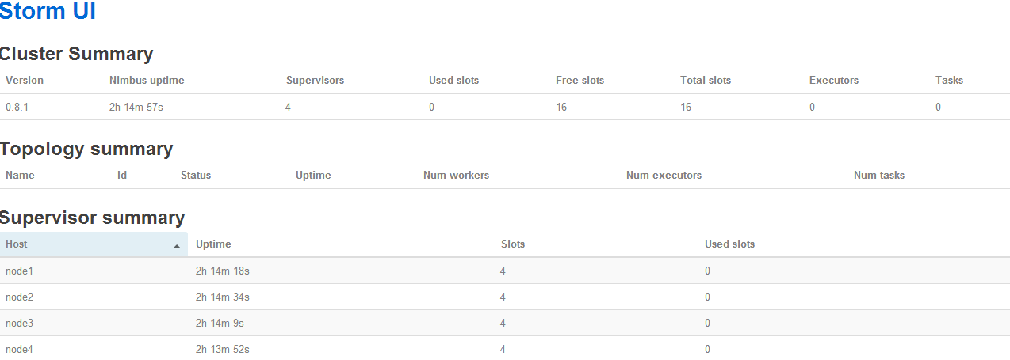
Storm 的启动
（3）在子节点192.168.122.102~192.168.122.104启动Supervisor进程：
storm supervisor &
现在检测是否安装成功,通过浏览器输入192.168.122.101:8080查看，如图所示，成功后就可以启动实例进行测试。
Storm的Web监控界面

Slide 27
6.Storm监控
在nimbus上运行的“storm ui &”命令会启动一个网站服务器，默认监听本机的8080端口。用浏览器打开可以看到Storm集群的信息，包括各节点和正在执行的任务。还可以通过界面对已经存在的任务进行管理

Slide 28
Storm使用实例
以上几节介绍了Storm的原理和体系架构，本节将通过实例讲解Storm的使用方法。
为了让用户尽快掌握Storm的使用方法，Storm的创始人Nathan Marz开发了一个让Storm用户快速入门的项目—storm-starter，这个项目里有很多适合初学者动手练习的Topology示例，如ExclamationTopology、WordCountTopology、ReachTopology等，storm-starter 项目详情可登录GitHub官网进行查看。
使用storm-starter中的Topology之前，首先需要安装编译该项目的软件。编译storm-starter项目有两种方法，一种是使用Leiningen，一种是使用Maven。Leiningen是一个用于自动化构建clojure项目的工具，而Maven是一个基于项目对象模型（POM）的项目管理工具，这两种工具都可以用于项目管理。

Slide 29
使用Maven管理storm-starter
在Storm中，提交Topology只需在主节点上进行，因此我们只需在主节点上安装Maven 1. Maven的安装 回到主节点192.168.122.101，使用用户storm，并切换到storm目录： su – storm cd storm 解压maven包： unzip apache-maven-3.0.5-bin.zip 将解压后的目录存放到系统目录： cp apache-maven-3.0.5-bin /usr/local/ 重命名该目录： mv /usr/local/apache-maven-3.0.5-bin /usr/local/maven

Slide 30
使用Maven管理storm-starter
为Maven使用添加环境变量： vi /etc/profile 添加如下内容： #maven M2_HOME=/usr/local/maven PATH=$PATH:$M2_HOME/bin export M2_HOME PATH 保存退出。 使新加环境变量生效： source /etc/profile 到此，关于Maven的安装完成，接下来就是如何使用。

Slide 31
使用Maven管理storm-starter
2. 使用Maven管理storm-starter 进入storm-starter目录： cd storm-starter 执行编译命令将该项目打包为jar文件： mvn –f m2-pom.xml package 执行完后，可以发现storm-starter目录下的/arget目录中多了两个jar文件，一个是带有依赖包的jar文件，一个是不带有依赖包的jar文件，我们需要的是带有依赖包的这个。

Slide 32
使用Maven管理storm-starter
3. 提交storm-starter中的Topology 进入/target目录： cd target 提交WordCount的Topology： storm jar storm-starter-0.0.1-SNAPSHOT-jar-with-dependencies.jar storm.starter.WordCountTopology wordcountTop 提交后，可以在浏览器页面看到提交的wordcountTop如图8.6所示.

Slide 33
使用Maven管理storm-starter
知识点：
storm 提交Topology命令格式如下：
storm jar all-my-code.jar backtype.storm.MyTopology arg1
all-my-code.jar为要提交的jar包名，backtype.storm.MyTopology为要执行的该jar包中的Topology名，arg1表示要为提交的Topology取的运行后的名字，如果为空它会使用该Topology的默认名。
以上提交的Topology表示提交的是storm-starter中的WordCountTopology，它运行后的名字为wordcountTop。

Slide 34
WordCountTopology实例分析
WordCountTopology是Storm的典型使用案例，体现出Storm对数据流进行实时处理的特性，其设计模型和工作过程在本章8.2.1节进行了讲解，本节将详细分析WordCountTopology的编码，使大家对Storm的运行过程有深入的了解，进而可以开始编写自己的Topology。

Slide 35
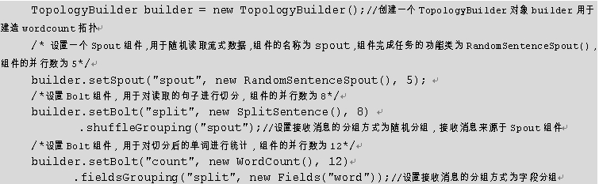
WordCountTopology实例分析
WordCountTopology的主要代码段如下：

Slide 36
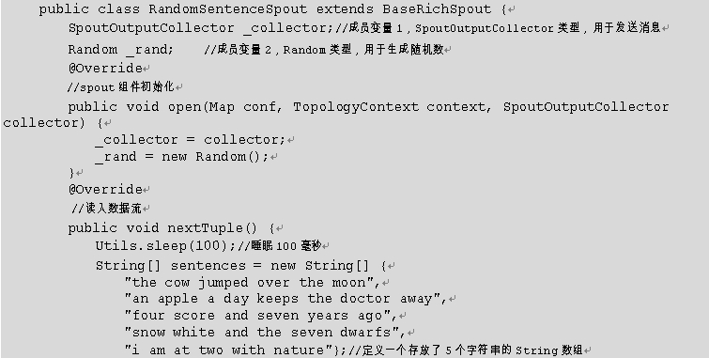
WordCountTopology实例分析
在WordCountTopology中，Spout组件完成的功能类为RandomSentenceSpout()，该类继承于Spout基类BaseRichSpout类，RandomSentenceSpout类实现代码如下：

Slide 37
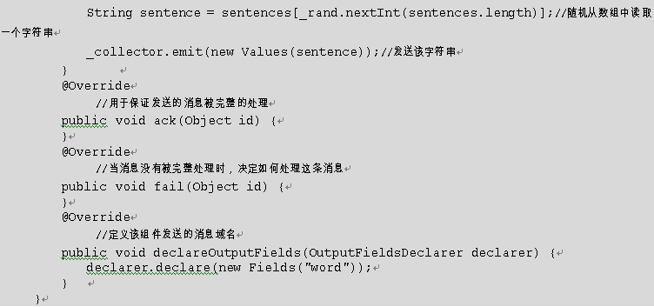
WordCountTopology实例分析
以上代码包含5个方法，其中最重要方法是netTuple()，该函数用来决定如何读入数据流。该方法中实现的主要功能是每隔100毫秒随机地从存放5条句子的String数组中取一条数据，并发送出去。

Slide 38
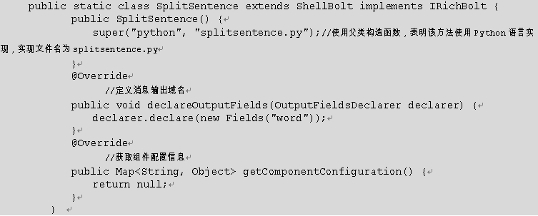
WordCountTopology实例分析
WordCountTopology的Bolt组件包含split和count。实现splilt组件功能的类为SplitSentence()，实现代码如下：

Slide 39
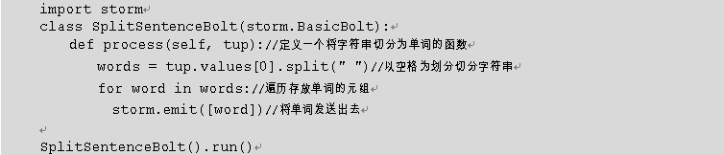
WordCountTopology实例分析
该类演示了使用第三方语言实现组件的方法，当前Storm已经支持的第三方语言适配器为Python和Ruby。我们可以通过查看Javadoc中的ShellBolt说明来了解如何通过Java API来使用第三方语言实现组件功能。splitsentence.py实现代码如下：

Slide 40
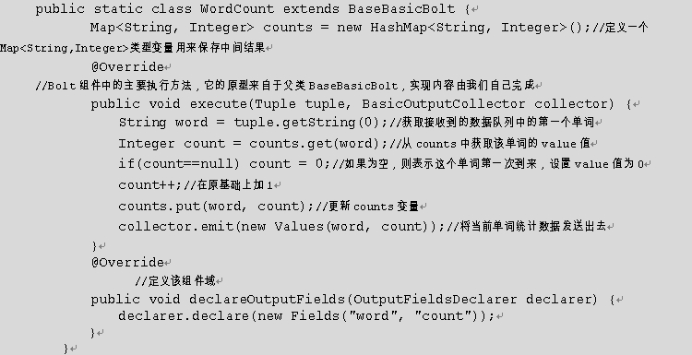
WordCountTopology实例分析
下面讲解如何实现count组件。count组件功能类为WordCount，它继承Storm实现Bolt基类BaseBasicBolt，其实现代码如下：

Slide 41
WordCountTopology实例分析
在count组件实现中，通过维持一个中间变量count来保存中间数据，每次更新完<word，count>键值对都会实时发送数据，我们可以非常及时地了解当前单词出现的次数。
组件与组件之间通过消息传递的方式交互数据，数据传递的方式在setSpout()和setBot()方法后面进行设置。setSpout()和setBolt()返回值类型为BoltDeclarer类，该类定义了设置该组件接收消息的如下6种方法。

Slide 42
WordCountTopology实例分析
（1）随机分组（shuffleGrouping）：随机分发元组到bolt的任务，保证每个任务获得相等数量的元组。(*元组——数据项目组成的列表）
（2）字段分组（fieldsGrouping）：根据指定字段分割数据流，并分组。例如：根据“word”分组，相同“word”的元组总是分发到同一个任务，不同“word”元组可能分发到不同任务。
（3）全部分组（allGrouping）：元组被复制到bolt的所有任务。
（4）全局分组（globalGrouping）：全部流都被分到bolt的同一个任务，实际中往往是被分配到ID最小的任务。
（5）无分组（noneGrouping）：不需要关心流如何分组。现在的无分组方式等同于随机分组方式。
（6）直接分组（directGrouping）：元组生产者决定元组由哪个元组消费者接收。

Slide 43
WordCountTopology实例分析
本节的WordCountTopology中split组件接收消息的方式设置为随机分组，count组件接收消息的方式设置为字段分组，字段域名即split组件中声明的“word”，即表示接收该组件中的数据。
另外，该Topology中所有的数据都在内存中，我们如果想看到数据，可以通过把count组件最后发送的数据写入文件，这样我们就可以在文件中查看这些实时结果。

Slide 44
谢 谢

